Slide 1
고해상도 이미지의 실시간 의미적 분할을 위한 ICNet 활용
ICNet for Real-Time Semantic Segmentation on High-Resolution Images
(Zhao H., Qi X., Shen X., Shi J., and Jia J.; 2018)
※ ICNet : Image Cascade Network
※ 고려대학교 DSBA (Data Science & Business Analytics) 연구실 이윤승 님의 세미나 자료에 일부 내용을 보충한 자료임

Slide 2
목차
되돌아보기 :
“Computer Vision” “의미적 분할” “Upsampling” “PSPNet vs ICNet”
기반 모델 :
Pyramid Scene Parsing Network (PSPNet; 2016)
개선 모델 :
Image Cascade Network (ICNet; 2018)

Slide 3
목차
되돌아보기 :
“Computer Vision” “의미적 분할” “Upsampling” “PSPNet vs ICNet”
기반 모델 :
Pyramid Scene Parsing Network (PSPNet; 2016)
개선 모델 :
Image Cascade Network (ICNet; 2018)
오늘은 여기까지!

Slide 4
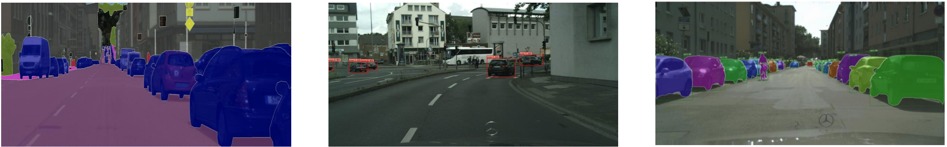
되돌아보기 : Computer Vision
(데이터셋 : CityScapes)
의미적 분할
Semantic Segmentation
객체 탐지
Object Detection
객체 분할
Instance Segmentation
픽셀 단위(Pixel-wise) 분류
같은 클래스 객체가 있더라도, 개별 객체에 대한 고려 안 함
PSPNet, ICNet
다수 객체의 위치와 클래스 분류
같은 클래스 객체도 다른 객체로 간주
R-CNN, YOLO 계열
다수 객체의 위치와 객체별 픽셀 분류
같은 클래스 객체도 다른 객체로 간주
Mask-RCNN

Slide 5
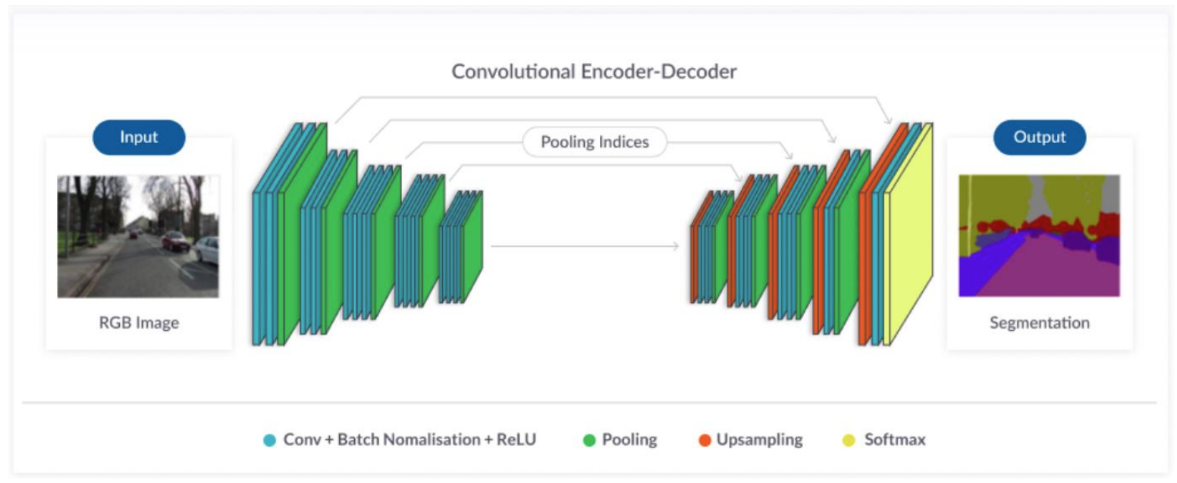
되돌아보기 : 의미적 분할 Semantic Segmentation
1단계
2단계
인코더-디코더(Encoder-Decoder) : 대표적인 의미적 분할 모델 구조
1단계 : 합성곱 연산을 통해 이미지 정보 축약 과정으로 얻은 축소된 특성맵(feature map)
2단계 : 축소된 특성맵으로부터 upsampling과 residual connection (= skip 또는 shortcut connection)을 통해 도출된 출력 텐서
→ 예측하고자 하는 클래스 개수만큼의 채널을 가짐
→ Upsampling 기법 : [학습 X] Bilinear 보간법, [학습 O] Transpose-Convolution, Dilated Convolution

Slide 6
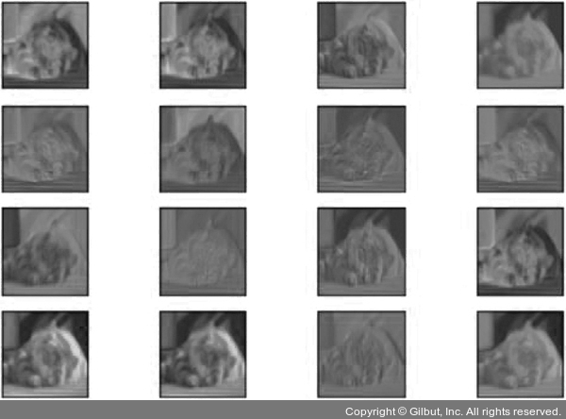
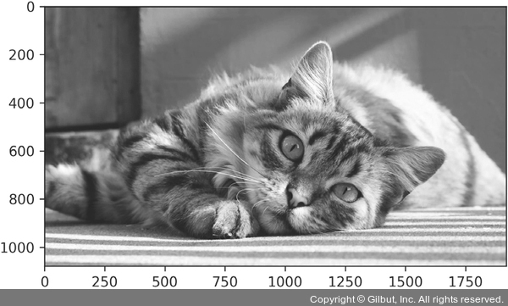
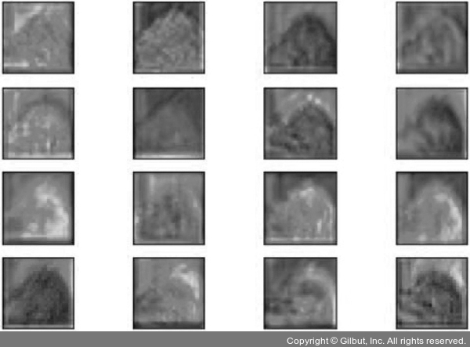
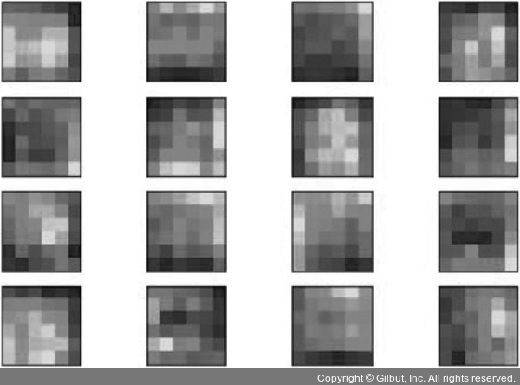
참고 자료 : 특성맵 Feature Map
활성화 맵이라고도 하며, 입력 이미지 또는 다른 특성맵에 필터(ex. 합성곱)를 적용한 결과를 가리킴
특정 입력 이미지에 대한 특성맵을 시각화 하면, 특성맵에서 입력 특성을 감지하는 방법을 어느정도 이해할 수 있음
입력층과 가까울수록 입력 이미지의 형태가 많이 유지되고, 출력층에 가까울수록 이미지의 특징만 전달 됨
예시) 입력 이미지
1번째 층
20번째 층
40번째 층

Slide 7
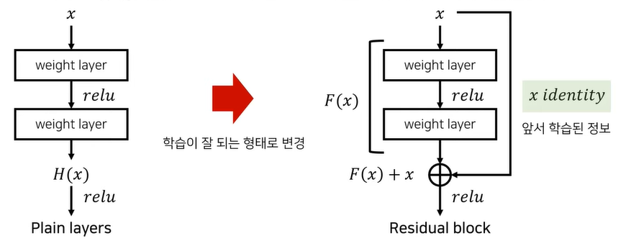
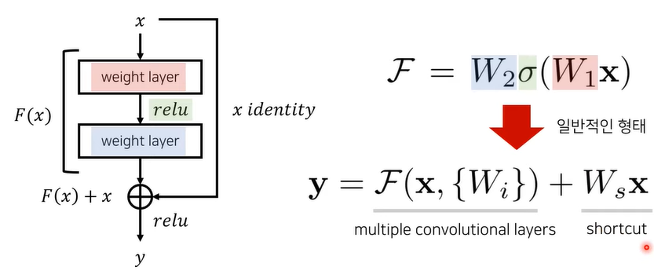
참고 자료 : Residual / Skip / Shortcut Connection
기울기 소실 문제를 개선하기 위해 학습한 함수에 입력(input) 값을 더해주는 방법
아래 그림에서 입력 x는 그대로 가져오고, 레이어를 거쳐 도출된 F(x)를 더해주는 형태
역전파 시 F(x) 부분만 학습하면 됨

Slide 8
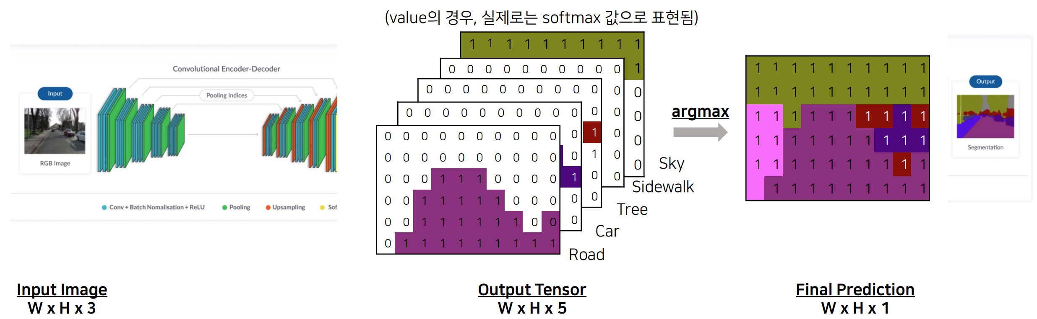
되돌아보기 : 의미적 분할 Semantic Segmentation
인코더-디코더(Encoder-Decoder) : 대표적인 의미적 분할 모델 구조
3단계 : Argmax 연산을 통해 해당 위치의 픽셀에서 softmax 값이 가장 높은 클래스로 예측 수행
→ 손실 함수 : Categorical Cross Entropy
→ Ground Truth 라벨 : 각 픽셀별 클래스 정보가 있어야 함

Slide 9
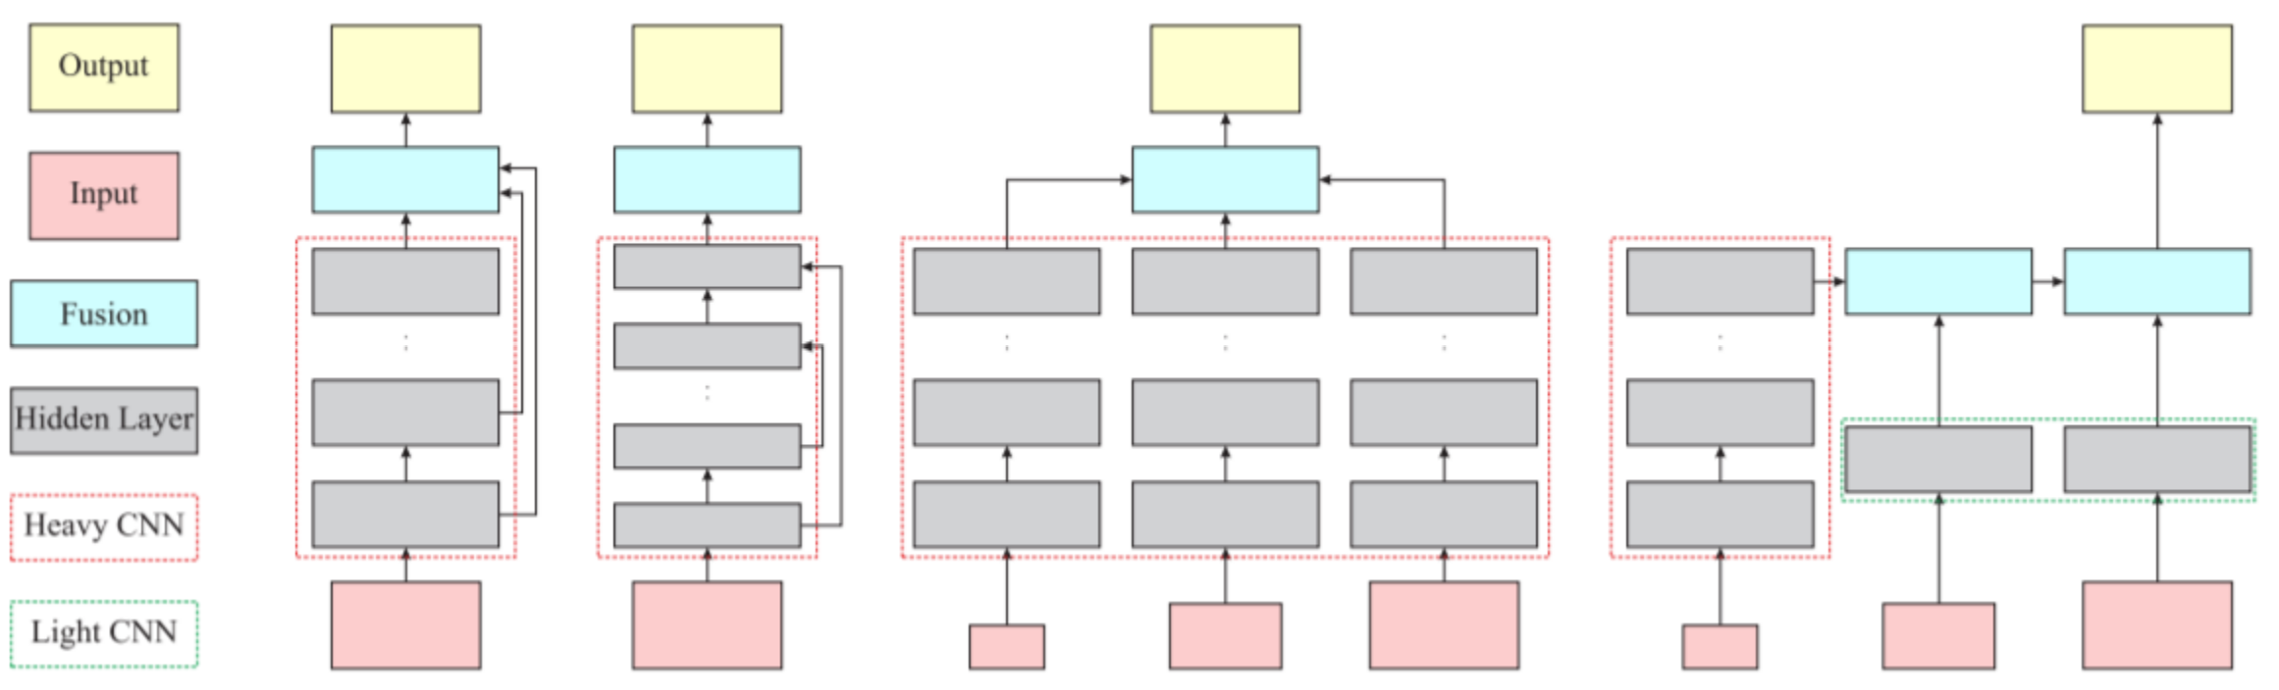
되돌아보기 : 의미적 분할 Semantic Segmentation
모델
FCN
SegNet,
UNet
DeepLab, PSPNet
ICNet
특징
Skip
Connection
인코더
디코더
Multi-scale 예측 및 앙상블
낮은 해상도 이미지 → Heavy CNN
높은 해상도 이미지 → Light CNN

Slide 10
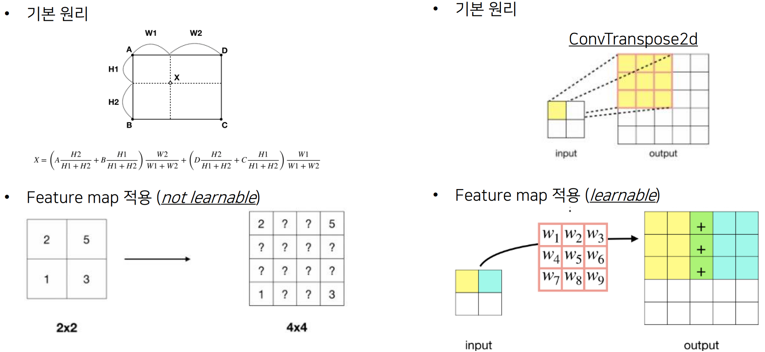
되돌아보기 : Upsampling 기법
사용 이유 : 합성곱 신경망을 거쳐 나온 특성맵은 coarse 하므로 픽셀 단위 클래스 분류를 위한 dense 특성맵을 얻기 위함
[Bilinear 보간법]
[Transpose Convolution]

Slide 11
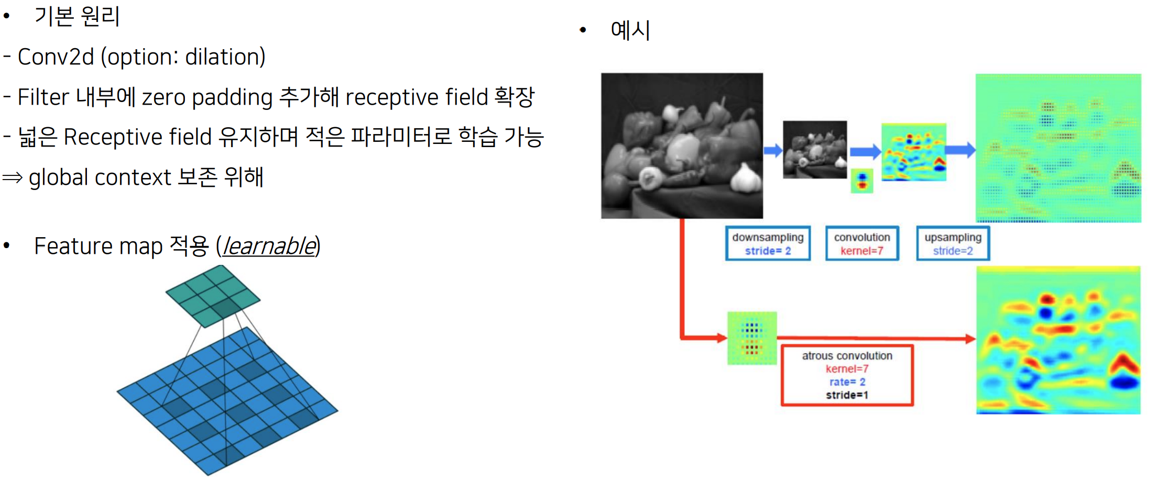
되돌아보기 : Upsampling 기법
사용 이유 : 합성곱 신경망을 거쳐 나온 특성 맵은 coarse 하므로 픽셀 단위 클래스 분류를 위한 dense 특성 맵을 얻기 위함
[Dilated Convolution]

Slide 12
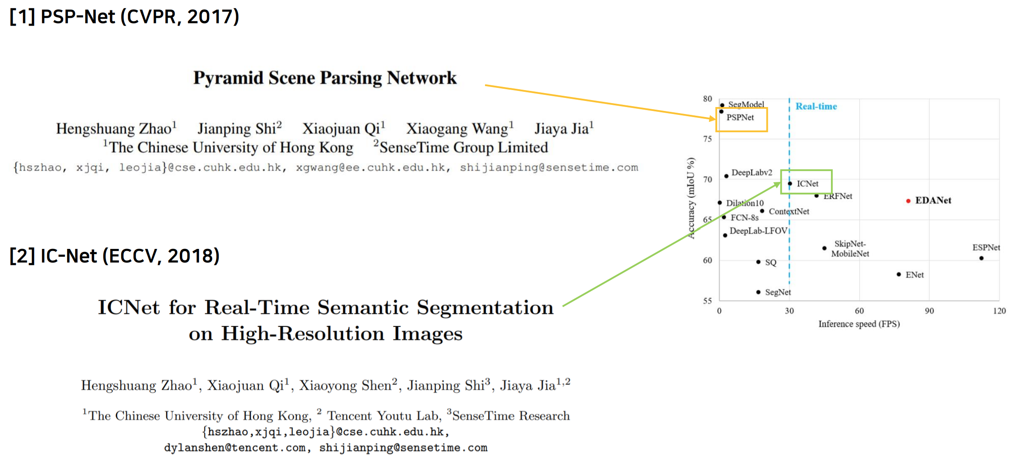
되돌아보기 : PSPNet vs. ICNet

Slide 13
되돌아보기 : PSPNet vs. ICNet
[PSPNet 특징]
81.2% mIOU로 정확도가 매우 높음
0.78 fps로 매우 느린 모델에 속함
[ICNet 특징]
PSPNet 기반으로 만들어진 모델
70% mIOU로 PSPNet에 비해 낮지만 성능 저하를 최소화 함
30 fps로 실시간(real-time) 속도의 모델 임

Slide 14
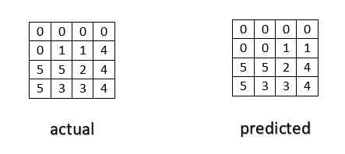
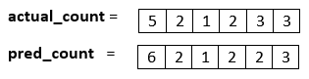
참고 자료 : mIOU
Mean Intersection Over Union의 줄임 말로, 의미적 분할에서 사용하는 대표적인 성능 측정 방법
특히 multi-class 기반의 의미적 분할에 사용됨
mIOU를 계산하는 과정은 아래와 같음
1. Ground truth와 모델에서 출력된 prediction
2. 각 클래스별 빈도수 카운트
Ground Truth
Prediction

Slide 15
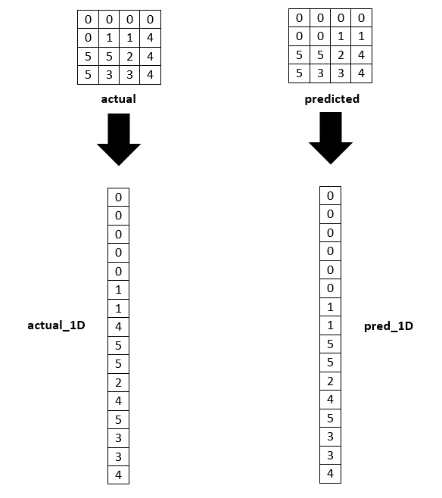
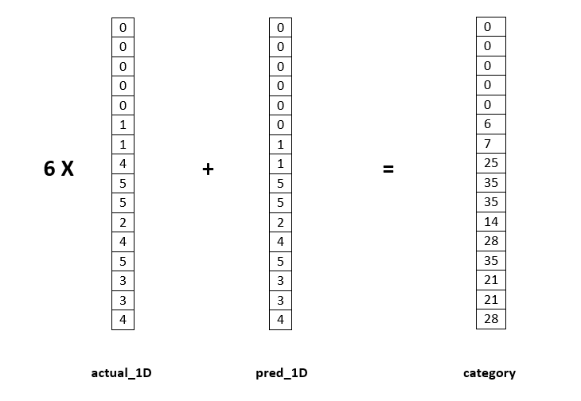
참고 자료 : mIOU
Mean Intersection Over Union의 줄임 말로, 의미적 분할에서 사용하는 대표적인 성능 측정 방법
특히 multi-class 기반의 의미적 분할에 사용됨
mIOU를 계산하는 과정은 아래와 같음
3. 행렬을 벡터로 변환
4. 카테고리 행렬 생성
클래스가 6개이므로 (GT 클래스, Prediction 클래스) 쌍이 가질 수 있는 카테고리는 36가지
(0, 0)을 0번, (0, 1)을 1번, 마지막 (5, 5)를 35번 카테고리로 지칭

Slide 16
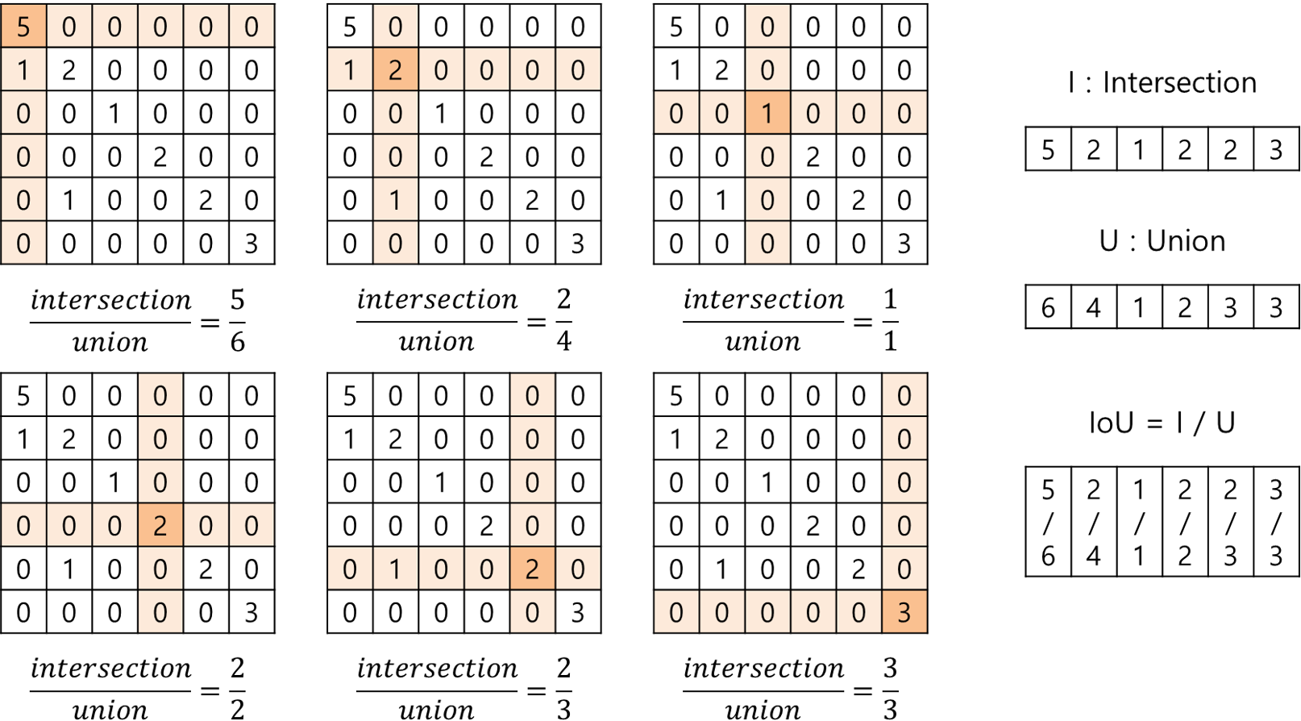
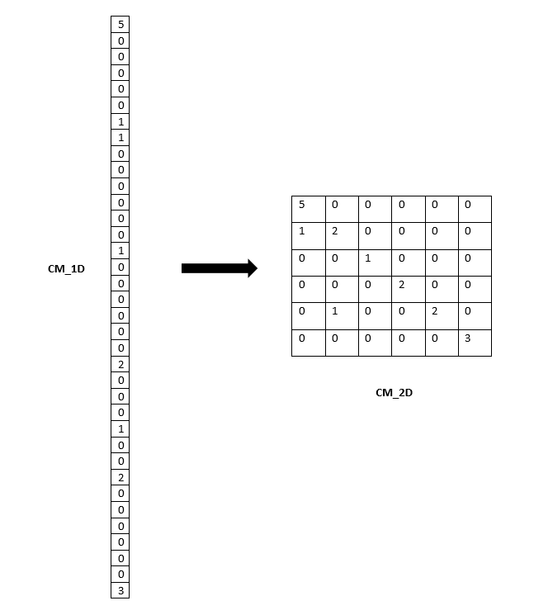
참고 자료 : mIOU
Mean Intersection Over Union의 줄임 말로, 의미적 분할에서 사용하는 대표적인 성능 측정 방법
특히 multi-class 기반의 의미적 분할에 사용됨
mIOU를 계산하는 과정은 아래와 같음
5. 혼동 행렬(Confusion Matrix) 생성
혼동 행렬의 각 원소 값은 해당 카테고리의 개수
6. 클래스별 IOU 계산

Slide 17
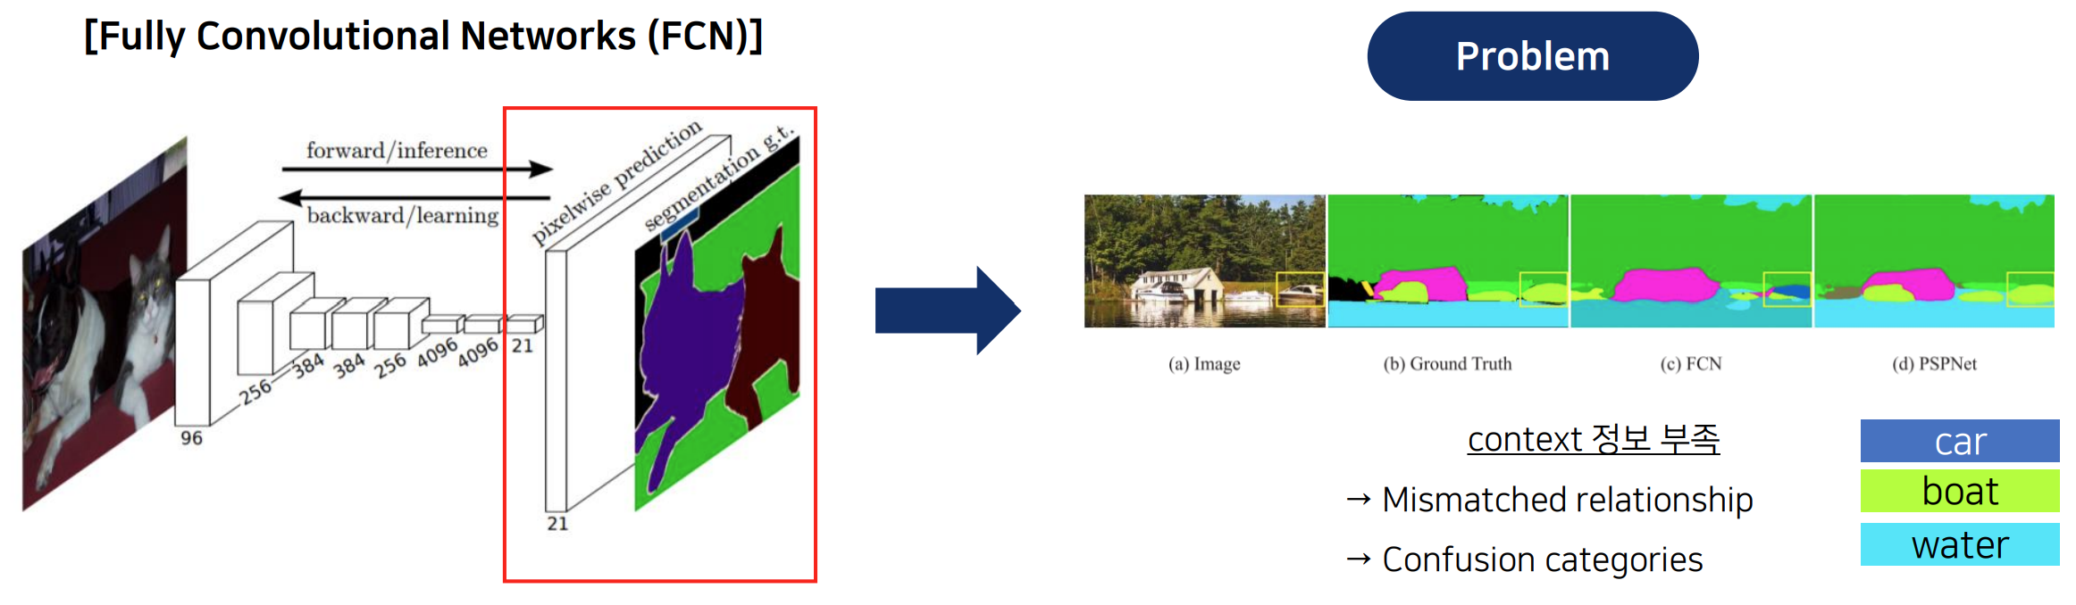
기반 모델 : PSPNet
1) 개요
Fully Convolutional Network (FCN)의 한계점을 해결하고자 제안된 의미적 분할 모델
FCN 한계점 : Context 정보 부족으로 인한 픽셀 분류 성능 하락

Slide 18
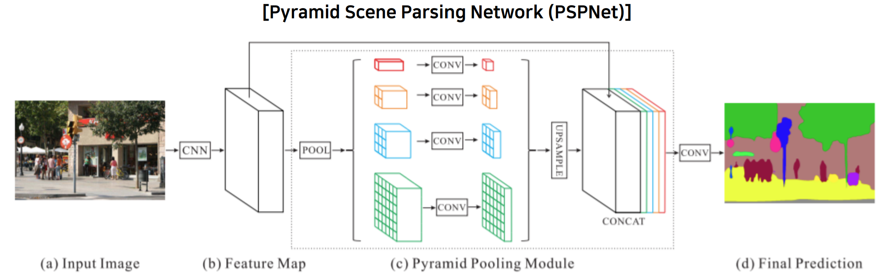
기반 모델 : PSPNet
1) 개요
Fully Convolutional Network (FCN)의 한계점을 해결하고자 제안된 의미적 분할 모델
FCN 한계점 : Context 정보 부족으로 인한 픽셀 분류 성능 하락
→ 제안 방법론 : Pyramid pooling module 추가 (당시 ImageNet scene parsing, Cityscapes, PASCAL VOC 등 대부분 데이터에서 SOTA 성능 기록

Slide 19
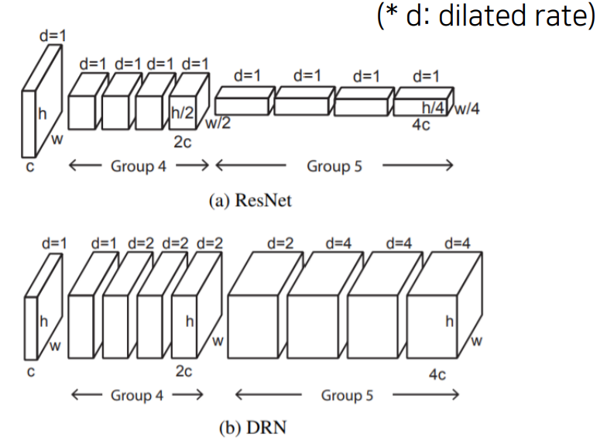
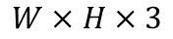
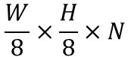
기반 모델 : PSPNet
2) 모델 구조
$$W×H×3$$
$$\frac{W}{8}×\frac{H}{8}×N$$
※ Dilated Residual Network
Pretrained CNN (with 분류 문제)
Dilated Residual Network (= ResNet with dilated convolution)
Backbone : ResNet-101이 대표적

Slide 20








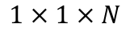
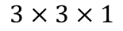
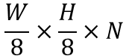
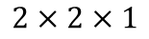
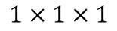
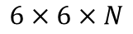
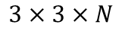
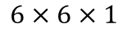
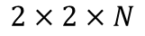
기반 모델 : PSPNet
2) 모델 구조
$$\frac{W}{8}×\frac{H}{8}×N$$
평균 풀링 Average Pooling
Global
2 x 2
3 x 3
6 x 6
1 x 1 합성곱
$$1×1×N$$
$$1×1×1$$
$$2×2×N$$
$$2×2×1$$
$$3×3×N$$
$$3×3×1$$
$$6×6×N$$
Pyramid Pooling Module
- 여러 스케일의 평균 풀링을 통해 rich context를 포함한 특성맵 만듦
$$6×6×1$$

Slide 21
기반 모델 : PSPNet
2) 모델 구조
Upsampling
Bilinear 보간법
Pyramid pooling module에서 도출된 특성 맵이 원래의 특성 맵과 동일한 크기를 갖도록 함
특성맵 혼합 Feature Map Fusion
여러 스케일의 특성 맵들을 하나로 합침(concatenate)
최종 예측 위한 합성곱 층
3x3 합성곱과 1x1 합성곱 적용함
예측하고자 하는 클래스 개수를 채널로 갖는 텐서 출력

Slide 22
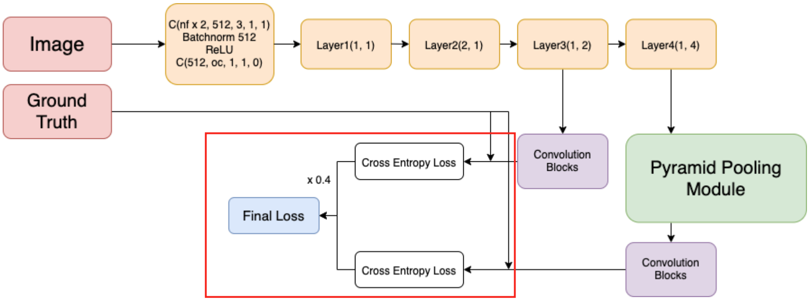
기반 모델 : PSPNet
3) 손실 함수
Cross Entropy
픽셀 단위 분류 문제이기 때문임
Auxiliary Loss
기울기 소실 문제 해소 + 학습 성능 향상
중간 레이어 결과와 ground truth 간 loss 계산을 통해 0.4 배 만큼 최종 loss에 반영함

Slide 23
참고 자료 : Auxiliary Loss
학습(Train)을 잘 하도록 도와주는 보조적인 loss
GoogLeNet (ILSVRC challenge 2014 우승)에서 처음 도입된 개념
신경망이 깊어질수록 기울기 소실 문제로 인해 역전파 시 기울기 전달이 잘 되지 않아, 입력층에 가까운 레이어를 학습시키기 위해 사용됨
예를 들어, 기존 신경망 학습은 맨 마지막 레이어에서 계산된 loss만 사용해 학습하는데, auxiliary loss는 레이어 중간중간 손실 함수를 계산하여 레이어 중간에서부터 역전파 할 수 있도록 함
→ 이를 통해 기울기가 잘 전달되지 않는 문제를 개선
사용 시 주의점!
역전파 시, 너무 큰 영향을 주는 것을 방지하기 위해 auxiliary loss에만 일반적으로 0.3 정도를 곱하여 사용함
학습 시에만 사용하는 기법이므로, inference 과정에서는 auxiliary 관련 연산을 제외하여야 함
※ 기울기 소실
역전파(학습) 시 입력층에 가까운 레이어로 기울기 값이 0에 가깝게 전파되어 학습이 되지 않는 현상

Slide 24
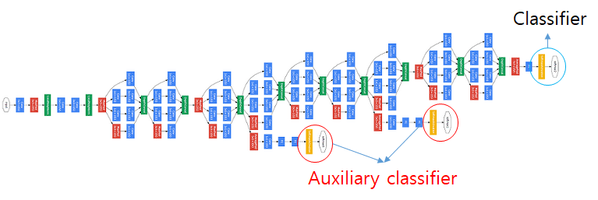
참고 자료 : Auxiliary Loss
[GoogLeNet 구조]

Slide 25
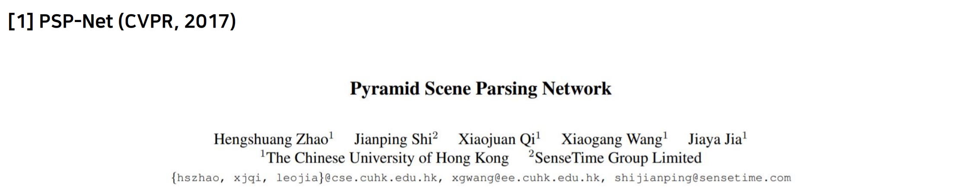
기반 모델 : PSPNet
4) 요약
PSPNet 모델 특징
Pyramid pooling module을 통한 multi-scale 특성맵 혼합
손실 함수에 auxiliary loss 적용
성능 측면
mIOU, 픽셀 분류 정확도 측면에서 매우 좋은 성능
Inference 속도는 0.78 fps로 매우 느림
▶ 정확도는 높지만, inference 속도가 매우 느림

Slide 26
목차
되돌아보기 :
“Computer Vision” “의미적 분할” “Upsampling” “PSPNet vs ICNet”
기반 모델 :
Pyramid Scene Parsing Network (PSPNet; 2016)
개선 모델 :
Image Cascade Network (ICNet; 2018)
오늘은 여기까지!

Slide 27
되돌아보기 : Computer Vision
(데이터셋 : CityScapes)
의미적 분할
Semantic Segmentation
객체 탐지
Object Detection
객체 분할
Instance Segmentation
픽셀 단위(Pixel-wise) 분류
같은 클래스 객체가 있더라도, 개별 객체에 대한 고려 안 함
PSPNet, ICNet
다수 객체의 위치와 클래스 분류
같은 클래스 객체도 다른 객체로 간주
R-CNN, YOLO 계열
다수 객체의 위치와 객체 별 픽셀 분류
같은 클래스 객체도 다른 객체로 간주
Mask-RCNN

Slide 28
되돌아보기 : 의미적 분할 Semantic Segmentation
인코더-디코더(Encoder-Decoder) : 대표적인 의미적 분할 모델 구조
3단계 : Argmax 연산을 통해 해당 위치의 픽셀에서 softmax 값이 가장 높은 클래스로 예측 수행
→ 손실 함수 : Categorical Cross Entropy
→ Ground Truth 라벨 : 각 픽셀 별 클래스 정보가 있어야 함

Slide 29
되돌아보기 : 의미적 분할 Semantic Segmentation
모델
FCN (`15)
SegNet (`15),
Unet (`15)
DeepLab (`16),
PSPNet (`17)
ICNet (`18)
특징
Skip
Connection
인코더
디코더
Multi-scale 예측 및 앙상블
낮은 해상도 이미지 → Heavy CNN
높은 해상도 이미지 → Light CNN

Slide 30
되돌아보기 : PSPNet vs. ICNet
[PSPNet 특징]
81.2% mIOU로 정확도가 매우 높음
0.78 fps로 매우 느린 모델에 속함
[ICNet 특징]
PSPNet 기반으로 만들어진 모델
70% mIOU로 PSPNet에 비해 낮지만 성능 저하를 최소화 함
30 fps로 실시간(real-time) 속도의 모델 임

Slide 31
되돌아보기 : PSPNet
Pyramid pooling module
Fully Convolutional Network (FCN)의 한계점을 해결하고자 제안된 의미적 분할 모델
FCN 한계점 : Context 정보 부족으로 인한 픽셀 분류 성능 하락
→ 제안 방법론 : Pyramid pooling module 추가 (당시 ImageNet scene parsing, Cityscapes, PASCAL VOC 등 대부분 데이터에서 SOTA 성능 기록

Slide 32
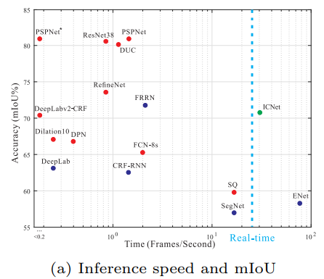
오늘의 주제 : ICNet
1) 개요
성능 좋은 PSP-Net의 추론 속도를 빠르게 할 순 없을까?
➔ 추론 속도를 느리게 하는 원인을 확인해보자
성능 ↑ / 속도 ↓
성능 ↓ / 속도 ↑

Slide 33
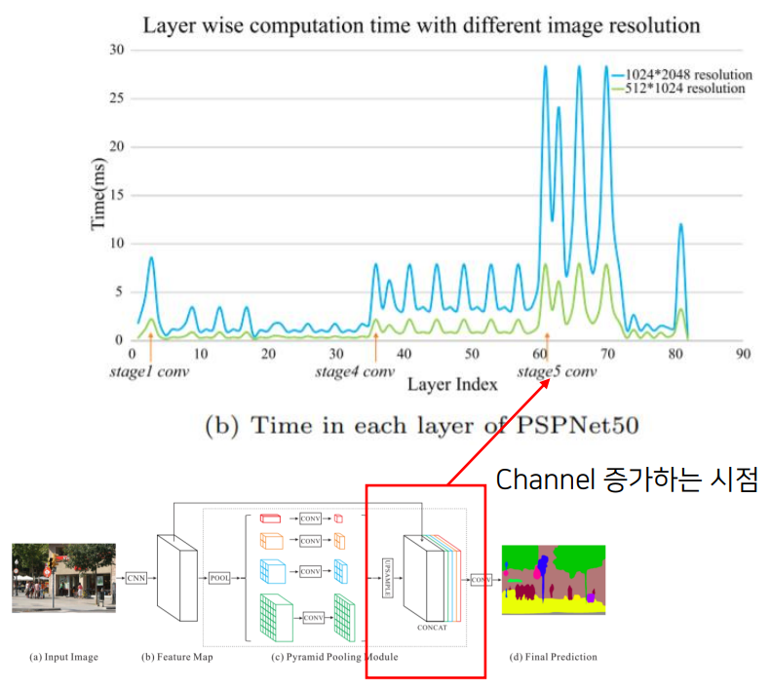
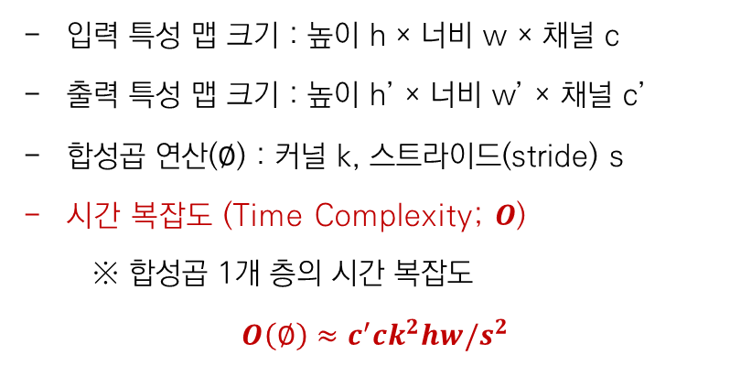
오늘의 주제 : ICNet
1) 개요
입력 특성 맵 크기 : 높이 h × 너비 w × 채널 c
출력 특성 맵 크기 : 높이 h’ × 너비 w’ × 채널 c’
합성곱 연산($∅$) : 커널 k, 스트라이드(stride) s
시간 복잡도 (Time Complexity; $O$)
※ 합성곱 1개 층의 시간 복잡도
$$O\left(∅\right)≈c^{′}ck^{2}hw/s^{2}$$
추론 속도를 느리게 하는 원인
원인 1 : 고해상도 이미지(h, w ↑)일수록 시간 복잡도 증가
원인 2 : 채널(c)이 많을수록 시간 복잡도 증가

Slide 34
오늘의 주제 : ICNet
1) 개요
PSP-Net 추론 속도를 느리게 하는 원인
원인 1 : 고해상도 이미지(h, w ↑)일수록 시간 복잡도 증가
원인 2 : 채널(c)이 많을수록 시간 복잡도 증가
→ PSP-Net은 dilated convolution을 사용하므로, 특성 맵의 크기가 증가함
→ 높은 이미지 해상도(h, w ↑)와 합성곱 연산 시 채널 수의 증가(c ↑)로 시간 복잡도가 높아짐
해결 방안
▶ 방안 1
속도 개선을 위해, 저해상도 이미지에만 heavy CNN 적용
▶ 방안 2
속도를 개선하며 발생할 수 있는 성능 감소를 방지하기 위해, Cascade Feature Fusion (CFF) with Cascade Label Guidance 기법 적용

Slide 35
참고자료 : Dilated Convolution
※ Dilated Residual Network

Slide 36
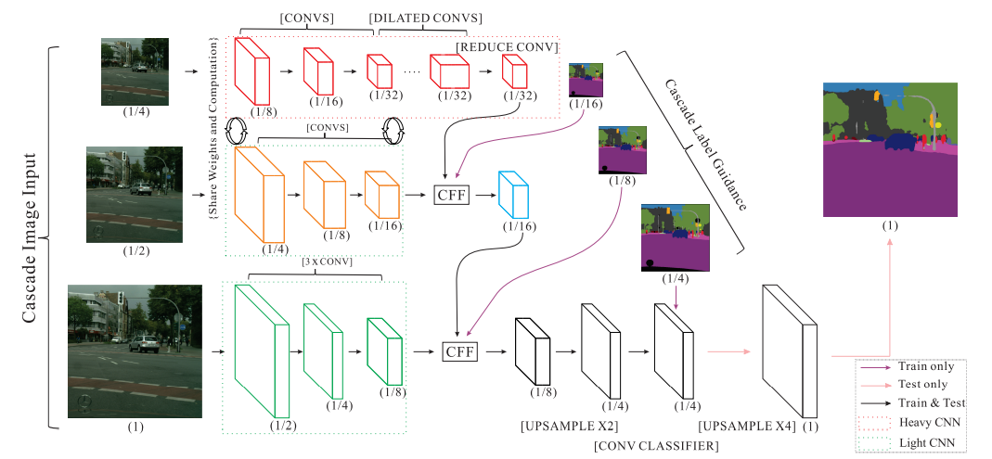
오늘의 주제 : ICNet
2) 모델 구조
가지(branch)
※ 괄호 안의 숫자는 입력 특성 맵 대비 특성 맵의 해상도 비율

Slide 37
오늘의 주제 : ICNet
2) 모델 구조 – 입력 이미지
→ 입력 이미지를 ¼배, ½배, 1배로 줄여 각 가지(branch)의 입력 값으로 사용
※ 괄호 안의 숫자는 입력 특성 맵 대비 특성 맵의 해상도 비율

Slide 38
오늘의 주제 : ICNet
2) 모델 구조 – 저해상도 이미지
→ 저해상도 이미지(1/4배)는 PSPNet with 50+ layers (heavy CNN)를 사용해 rich semantic 정보 추출
※ 괄호 안의 숫자는 입력 특성 맵 대비 특성 맵의 해상도 비율

Slide 39
오늘의 주제 : ICNet
2) 모델 구조 – 고해상도 이미지
→ 고해상도 이미지(1/2배, 1배)는 합성곱 연산을 적게 (17단계, 3단계) 수행하고, 여기서 얻은 특성 맵을 저해상도 특성 맵과 더해 coarse함을 보강 (CFF)
※ 괄호 안의 숫자는 입력 특성 맵 대비 특성 맵의 해상도 비율

Slide 40
오늘의 주제 : ICNet
2) 모델 구조 – 가중치 공유
→ PSPNet with 50+ layers의 가중치를 공유함으로써, 연산 시간 감소
※ 괄호 안의 숫자는 입력 특성 맵 대비 특성 맵의 해상도 비율

Slide 41
오늘의 주제 : ICNet
2) 모델 구조 – Cascade Feature Fusion (CFF)

Slide 42
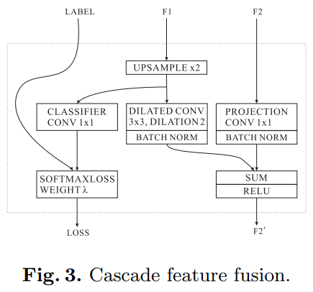
오늘의 주제 : ICNet
2) 모델 구조 – Cascade Feature Fusion (CFF)
입력 F1 (저해상도 특성 맵)
크기 : C1 × H1 × W1
입력 F2 (고해상도 특성 맵)
크기 : C2 × H2 × W2
F1
F2
F1
F2
출력 F2’ (Fusion 특성 맵)
크기 : C3 × H2 × W2

Slide 43
오늘의 주제 : ICNet
2) 모델 구조 – Cascade Feature Fusion (CFF)
★ CFF 사용 이유
저해상도의 rich semantic 정보 + 고해상도의 경계 정보를 모두 포함
★ F1에 UPSAMPLE x2 후, DILATED CONV를 적용한 이유
Bilinear 보간 (UPSAMPLE x2)은 연산시간이 거의 걸리지 않음
Dilated convolution을 적용해 커널 사이즈를 줄여 연산시간 감소
입력 F1 (저해상도 특성 맵)
크기 : C1 × H1 × W1
입력 F2 (고해상도 특성 맵)
크기 : C2 × H2 × W2
F1
F2
F1
F2
출력 F2’ (Fusion 특성 맵)
크기 : C3 × H2 × W2

Slide 44
오늘의 주제 : ICNet
2) 모델 구조 – Cascade Label Guidance

Slide 45
오늘의 주제 : ICNet
2) 모델 구조 – Cascade Label Guidance
→ 원본 라벨 이미지를 downsampling 하여, 각 가지(branch) 별 GT 라벨로 활용

Slide 46
오늘의 주제 : ICNet
2) 모델 구조 – Cascade Label Guidance
★ 원본 라벨의 1/16, 1/8, 1/4 크기로 축소된 GT 라벨과 중간 예측 값을 비교 후, 가지(branch) 별 loss 산출
각 가지 별로 학습이 원활하도록 함
PSPNet의 auxiliary loss와 유사
Loss를 구하기 위함으로 학습 시에만 사용
입력 F1 (저해상도 특성 맵)
크기 : C1 × H1 × W1
GT LABEL (정답 라벨)
크기 : 1 × H2 × W2

Slide 47
참고자료 : PSPNet Auxiliary Loss
Cross Entropy
픽셀 단위 분류 문제이기 때문임
Auxiliary Loss
기울기 소실 문제 해소 + 학습 성능 향상
중간 레이어 결과와 ground truth 간 loss 계산을 통해 0.4 배 만큼 최종 loss에 반영함

Slide 48
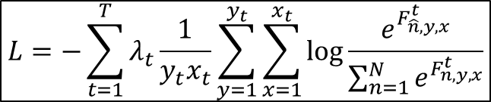
오늘의 주제 : ICNet
3) 손실 함수($L$) – Weighted Softmax Cross Entropy
$$L=−\sum_{t=1}^{T}{λ_{t}\frac{1}{y_{t}x_{t}}\sum_{y=1}^{y_{t}}{\sum_{x=1}^{x_{t}}{\log{\frac{e^{F_{\hat{n},y,x}^{t}}}{\sum_{n=1}^{N}{e^{F_{n,y,x}^{t}}}}}}}}$$
→ 각 가지에서 계산한 크로스 엔트로피에 대한 가중 합

Slide 49
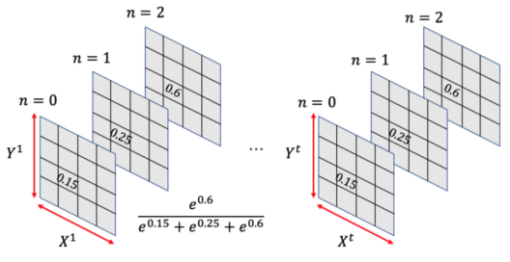
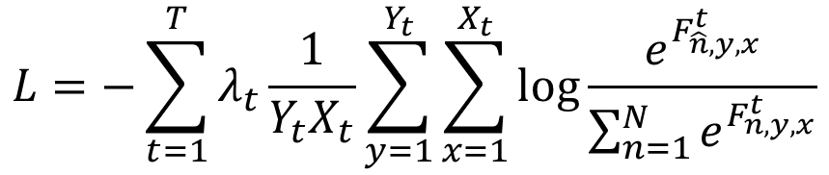
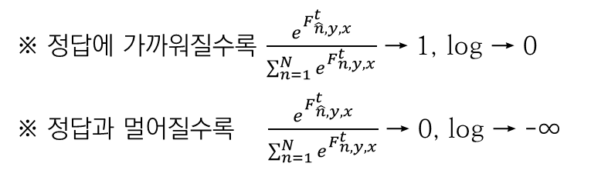
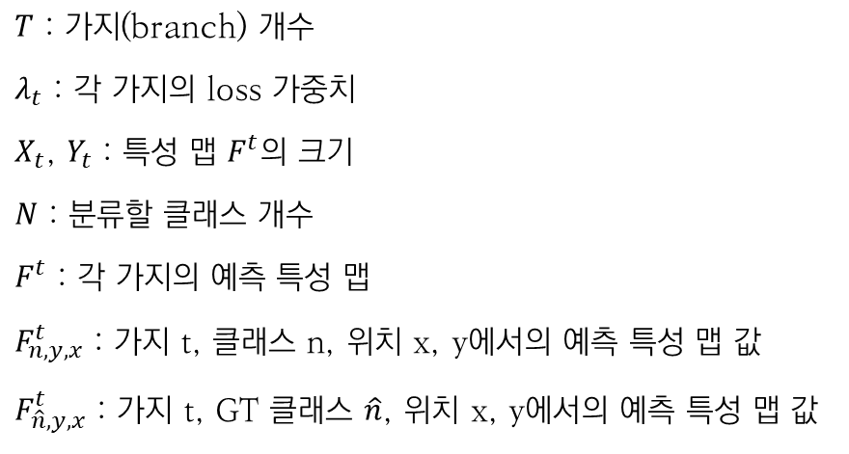
오늘의 주제 : ICNet
3) 손실 함수($L$) – Weighted Softmax Cross Entropy
$$L=−\sum_{t=1}^{T}{λ_{t}\frac{1}{Y_{t}X_{t}}\sum_{y=1}^{Y_{t}}{\sum_{x=1}^{X_{t}}{\log{\frac{e^{F_{\hat{n},y,x}^{t}}}{\sum_{n=1}^{N}{e^{F_{n,y,x}^{t}}}}}}}}$$
$T$ : 가지(branch) 개수
$λ_{t}$ : 각 가지의 loss 가중치
$X_{t}$, $Y_{t}$ : 특성 맵 $F^{t}$의 크기
$N$ : 분류할 클래스 개수
$F^{t}$ : 각 가지의 예측 특성 맵
$F_{n,y,x}^{t}$ : 가지 t, 클래스 n, 위치 x, y에서의 예측 특성 맵 값
$F_{\hat{n},y,x}^{t}$ : 가지 t, GT 클래스 $\hat{n}$, 위치 x, y에서의 예측 특성 맵 값
모든 픽셀에 대한 softmax cross entropy
각 가지에서 계산한 loss에 대한 가중 합
(GT 라벨)
※ 정답에 가까워질수록 $\frac{e^{F_{\hat{n},y,x}^{t}}}{\sum_{n=1}^{N}{e^{F_{n,y,x}^{t}}}}$ → 1, log → 0
※ 정답과 멀어질수록 $\frac{e^{F_{\hat{n},y,x}^{t}}}{\sum_{n=1}^{N}{e^{F_{n,y,x}^{t}}}}$ → 0, log → -∞

Slide 50
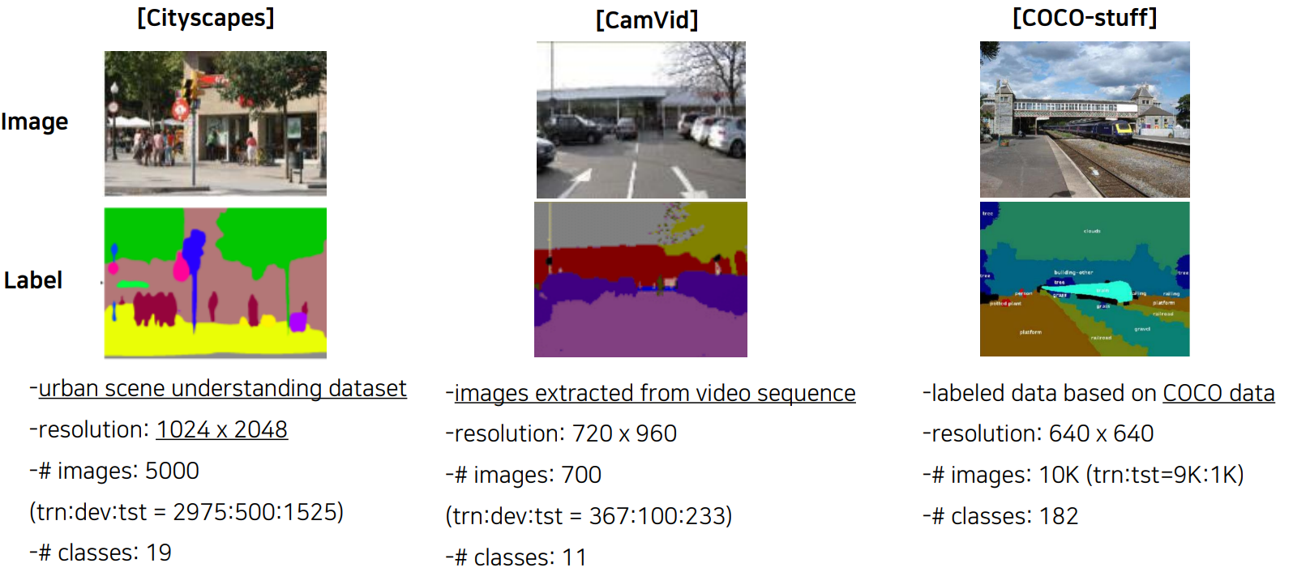
오늘의 주제 : ICNet
4) 실험 - 데이터셋

Slide 51
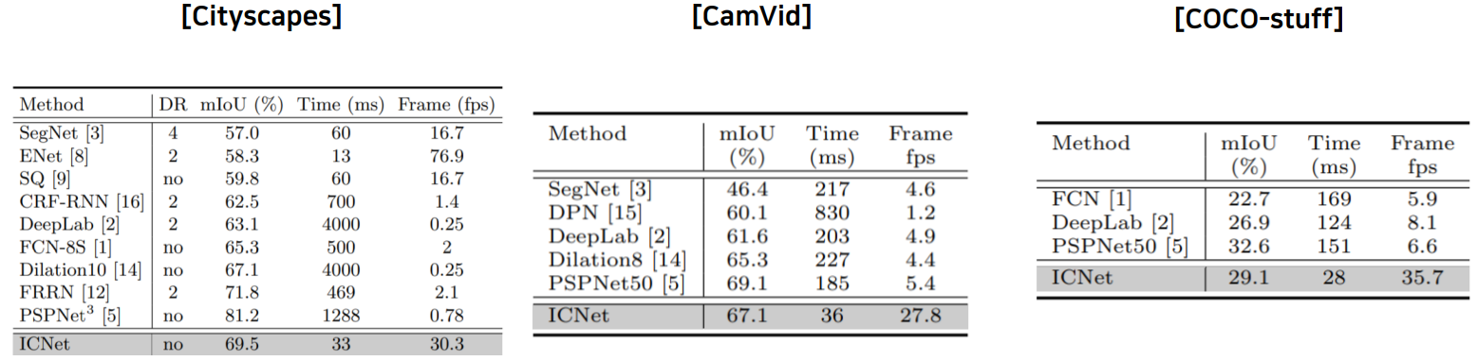
오늘의 주제 : ICNet
4) 실험 - 결과
※ DR : 기존 해상도에서 감소시킨 비율
ICNet이 모든 데이터셋에서 fps 대비 mIOU 가장 좋음
고해상도 데이터셋인 Cityscapes에 대해 30 fps로 실시간 수준의 추론 속도 확인됨

Slide 52
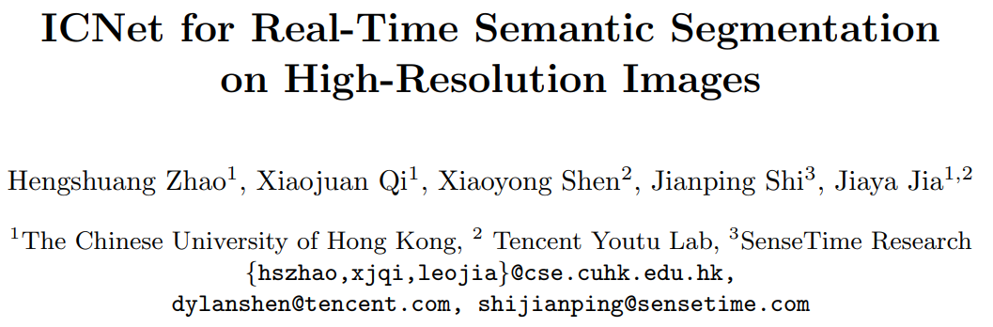
오늘의 주제 : ICNet
5) 요약
ICNet 모델 특징
Cascade Feature Fusion (CFF)
Cascade Label Guidance
고해상도 이미지에 대해 실시간에 준하는 추론 가능
성능 측면
[ICNet] mIOU 69.5%, 33 fps
※ [PSPNet] mIOU 81.2%, 0.78 fps
▶ 정확도가 적게 감소, 추론 속도가 매우 빠름

Slide 53
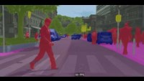
오늘의 주제 : ICNet
5) 요약

